Slide 1
Clasificación y árboles
Sesión 3 · primero la intuición, luego el código

Slide 2
Hoy, en cinco ideas
1
2
3
4
5
Repaso: logística
KNN
El umbral
Árboles
Bosques
Una recta parte el plano y da una probabilidad
Dime quiénes son tus vecinos y te diré quién eres
Lo eliges tú, según qué error te duele más
Preguntas de sí o no; gana la que deja grupos puros
Un árbol memoriza; muchos votando, menos

Slide 3
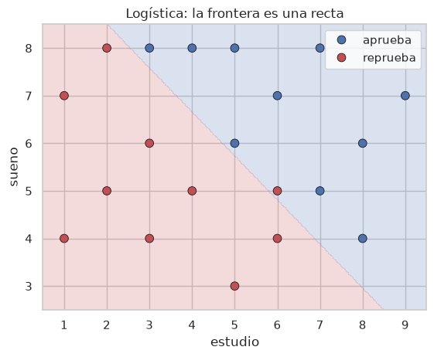
La logística parte el plano con una recta
La idea
Cada estudiante cae de un lado de la recta: de un lado aprueba, del otro reprueba.
La probabilidad
Lejos de la recta, el modelo está seguro (99 %). Cerca, duda (51 %).
Lo que ya saben
Es lo del sábado. Hoy la usamos para comparar con modelos que no dibujan rectas.

Slide 4
KNN: dime quiénes son tus vecinos
1
Mide
la distancia del punto nuevo a todos los que ya conoces
2
Escoge
a los k más cercanos (por ejemplo, k = 3)
3
Vota
la clase que más se repite entre ellos gana
Ejemplo del notebook
Estudiante nuevo: 4 h de estudio y 6 de sueño. De sus 3 vecinos, 2 reprobaron → KNN dice «reprueba».
Su apuesta
Lo que está cerca se parece. No aprende ninguna fórmula: solo guarda los datos y mide distancias.

Slide 5
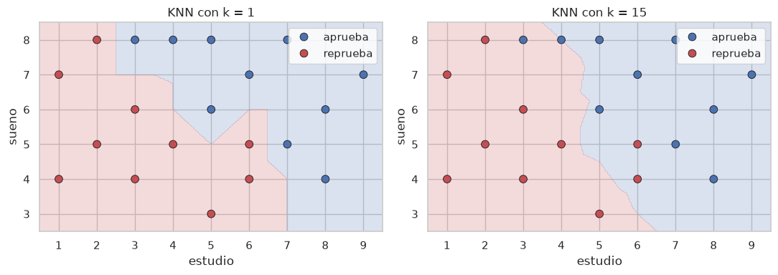
k chico memoriza, k grande suaviza
k = 1
Cada punto manda sobre su zonita, ruido incluido.
k = 15
Votan muchos: la frontera se vuelve suave.
Ojo
KNN mide distancias: si una variable va de 0 a 10 y otra de 0 a 10,000, escala primero.

Slide 6
Cuatro casillas: dos aciertos y dos errores
¿alerta? sí
¿alerta? no
reprobó
Cómo leerla
La diagonal verde son aciertos. Las casillas rojas son los dos tipos de error, y casi nunca cuestan lo mismo.
Números: umbral 0.5 con los 20 estudiantes.
Alerté y sí reprobó
acierto · VP = 9
No alerté y reprobó
se nos fue · FN = 1
aprobó
Alerté y no hacía falta
falsa alarma · FP = 0
No alerté y aprobó
acierto · VN = 10

Slide 7
Precision y recall hacen dos preguntas distintas
Precision
Recall
De los que mandé a tutoría, ¿cuántos sí la necesitaban?
De los que iban a reprobar, ¿a cuántos alcancé?
Cuida el recurso: no gastar tutorías de más.
Cuida a las personas: que no se nos escape nadie.
Casi siempre, subir una baja la otra. Por eso hay que decidir cuál importa más en tu problema.

Slide 8
El umbral lo eliges tú
Umbral bajo (0.2)
14 alertas. No se escapa nadie, pero 4 tutorías sobran.
Umbral alto (0.8)
7 alertas, todas correctas, pero 3 estudiantes se quedan sin ayuda. Si solo hay 8 tutorías, este es tu umbral.

Slide 9
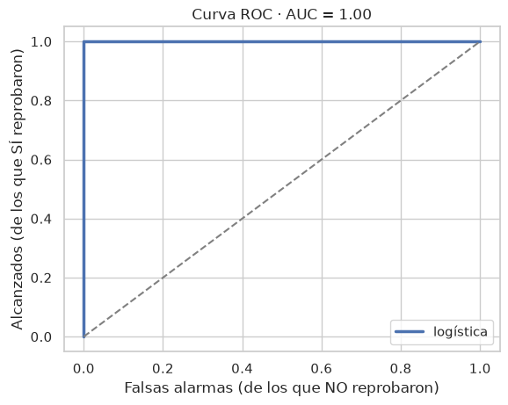
La curva ROC resume todos los umbrales
Cada punto
es un umbral distinto: cuántos alcanzas contra cuántas falsas alarmas das.
Cómo se ve lo bueno
Pegada a la esquina de arriba a la izquierda. La diagonal es lanzar una moneda.
AUC
El área bajo la curva: 1 es perfecto, 0.5 es la moneda. Aquí da 1 porque medimos con los datos de entrenamiento; con datos nuevos nunca es tan bonito.

Slide 10
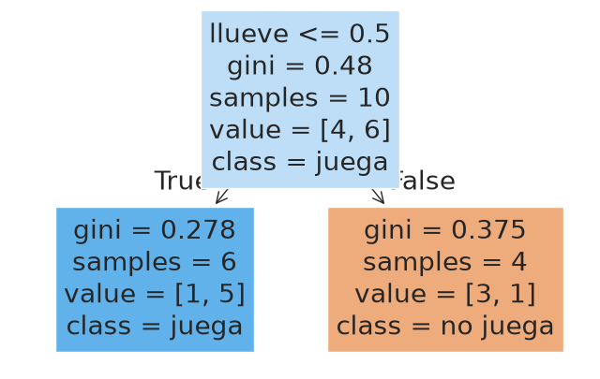
Un árbol clasifica haciendo preguntas
La idea
«¿Llueve?» Cada respuesta te lleva a otra pregunta o a una decisión.
Como un diagnóstico
Igual que una persona experta: primero la pregunta que más información da.
Ventaja
Se lee y se explica en voz alta. Por eso gusta tanto fuera del equipo técnico.

Slide 11
La mejor pregunta deja los grupos más puros
¿Qué tan mezclado está un grupo? (índice de Gini)
0 · todos iguales (puro)
0.5 · mitad y mitad (mezcla total)
0.32
0.40
Lo que hace el árbol
Prueba todas las preguntas posibles y se queda con la que deja menos mezcla. Luego repite dentro de cada grupo.
¿Llueve?
Gana: deja un grupo casi todo «juega» y otro casi todo «no juega».
¿Hace viento?
Los grupos quedan más revueltos.

Slide 12
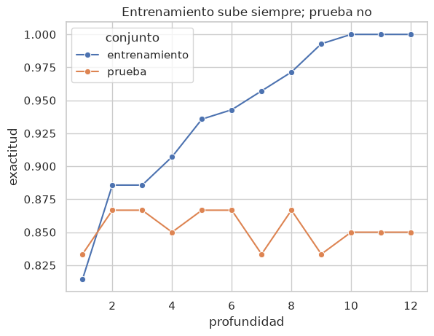
Si lo dejas crecer, el árbol memoriza
Entrenamiento
Llega a 100 %: termina con una hoja para casi cada punto.
Prueba
Se estanca en ~85 %: el ruido que memorizó no se repite en datos nuevos.
Remedios
Limitar la profundidad, o poner muchos árboles a votar.

Slide 13
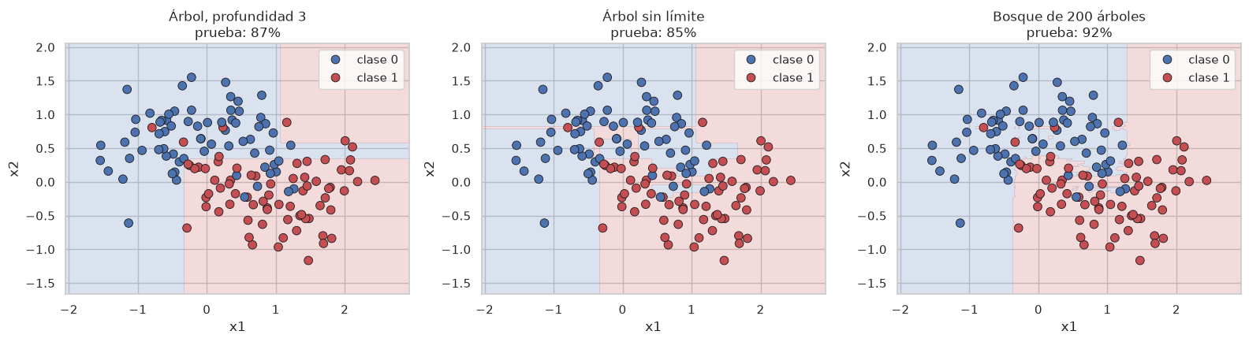
Muchos árboles votando se equivocan menos
Árbol sin límite · 85 %
Una frontera llena de recovecos.
Bosque · 92 %
Cada árbol ve una muestra distinta; votan y sus errores se cancelan.
Boosting · 90 %
Árboles en fila: cada uno corrige lo que falló el anterior.

Slide 14
Para llevarte
1
KNN vota con los vecinos: k chico memoriza, k grande suaviza
2
El umbral es tu decisión: precision y recall se intercambian
3
Un árbol elige la pregunta que deja grupos más puros
4
Solo, el árbol sobreajusta; en bosque mejora
Sigue: Lab 3 con datos de MiBici · entrega dom 15 nov

